Slide 1
Taylor & Francis 期刊资源 您的学习科研好助手
发现 ∙ 学习 ∙ 分享

Slide 2
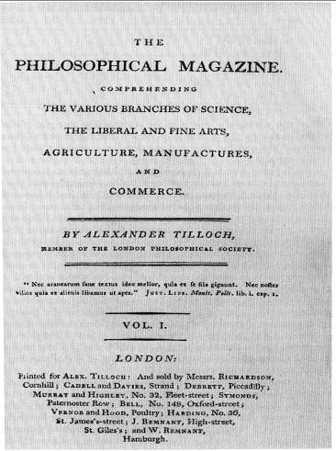
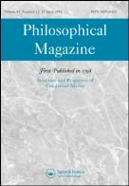
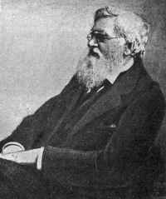
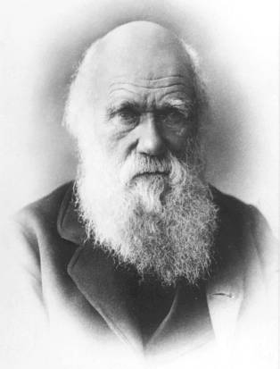
Taylor & Francis出版集团介绍
创建于1798年，出版2600余种学术期刊
最早商业运作学术期刊的出版社
全球最大的社会科学出版社；40%的人文社科类期刊被SSCI/A&HCI收录；70%的科技类期刊被SCIE 收录
2600+期刊，2500+为Open Select
合作伙伴 – 与750家学协会和大学合作；
全球网络 – 20 家代表处遍布全球各大洲：北京、新加坡、东京、牛津 、费城、墨尔本
旗下品牌：

Slide 3
Taylor & Francis期刊数据库
化学
工程计算与技术
生物、地球、环境与食品科学
数学与统计学
物理学
运动科学与医学*
人类学、考古学与文化遗产
人文与艺术
商业管理与经济
犯罪学与法学
教育学
地理、城市规划与研究
心理健康与社会保健
图书馆与信息科学
媒体、文化与传播学研究
政治学、国际关系与区域研究
心理学
社会学及相关学科
体育、休闲与旅游
策略、防务与安全研究
综合医疗与公共卫生
临床精神病学与神经科学
综合内科与口腔医学
药物学与毒理学
专家见解期刊专辑
专家评论期刊专辑
专家系列期刊专辑
人文与社会科学
期刊数据库
科技期刊数据库
医学期刊数据库
*现刊库内容可延展阅读至1997年

Slide 4
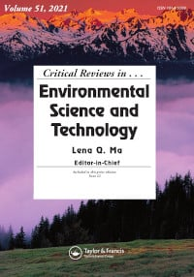
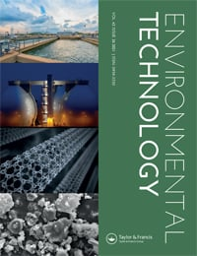
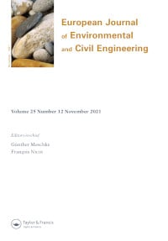
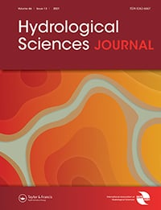
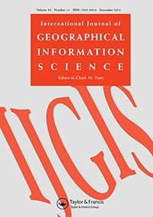
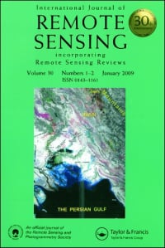
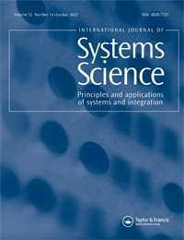
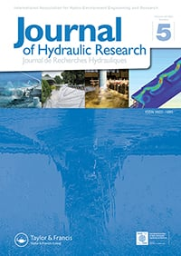
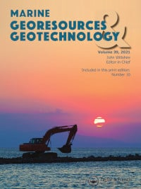
Taylor & Francis期刊数据库

Slide 5
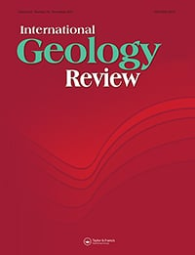
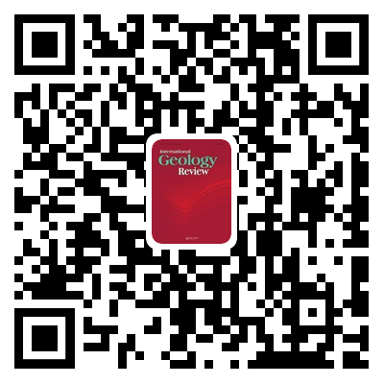
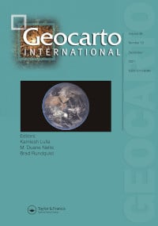
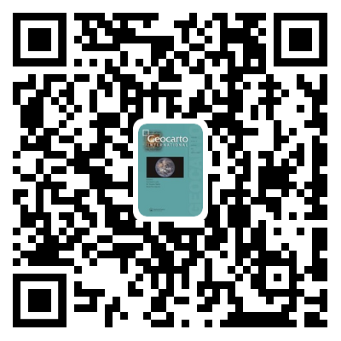
地质工程重点期刊
International Geology Review 《国际地质学评论》
pISSN：0020-6814 | eISSN：1938-2839
2020年影响因子： 3.958
JCR排名： 5/48 地质学
2020年SJR： 1.188
SJR排名： 37/238 地质学
Geocarto International 《国际地球制图》
pISSN：1010-6049 | eISSN：1752-0762
2020年影响因子： 4.889
JCR排名： 7/29 影像科学与摄影技术; 9/32 遥感; 26/199 地球科学：多学科; 74/274 环境科学
2020年SJR： 0.802
SJR排名： 54/221 水科学与技术; 118/697 地理规划与发展

Slide 6
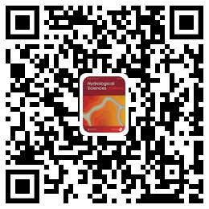
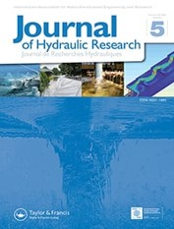
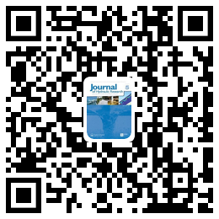
水力学重点期刊
Hydrological Sciences Journal 《水文科学期刊》
pISSN：0262-6667 | eISSN：2150-3435
2020年影响因子： 3.787
JCR排名： 24/98 水资源
2020年SJR： 0.952
SJR排名： 37/221 水科学与技术
Journal of Hydraulic Research 《水力学研究期刊》
pISSN：0022-1686 | eISSN： 1814-2079
2020年影响因子： 2.568
JCR排名： 52/98 水资源; 64/136 土木工程
2020年SJR： 0.671
SJR排名： 70/221 水科学与技术; 86/289 土木工程与结构工程

Slide 7
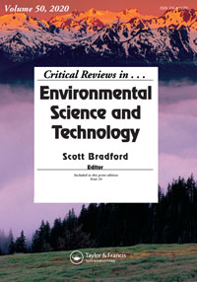
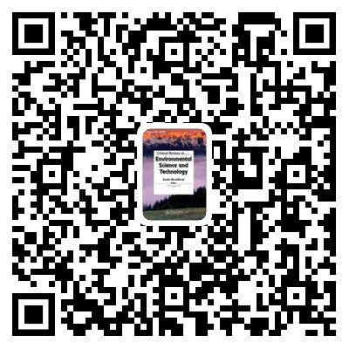
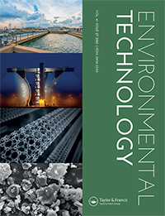
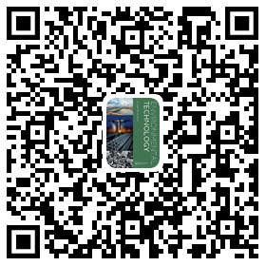
环境科学重点期刊
Critical Reviews in Environmental Science & Technology
《环境科学与技术评论》
pISSN： 1064-3389 | eISSN： 1547-6537
2020年影响因子： 12.561
JCR排名： 5/274 环境科学
2020年SJR：2.321
SJR排名： 3/140 环境工程；4/125 污染；5/101 废弃物管理与处理； 6/221 水科学与技术
Environmental Technology 《环境技术》
pISSN： 0959-3330 | eISSN： 1479-487X
2020年影响因子： 3.247
JCR排名： 125/274 环境科学
2020年SJR： 0.525
SJR排名： 44/101 废弃物管理与处理；70/117 环境化学；
94/221 水科学与技术；1266/2417 医学(其他)

Slide 8
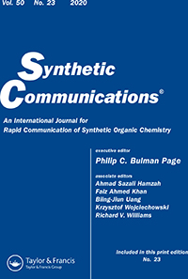
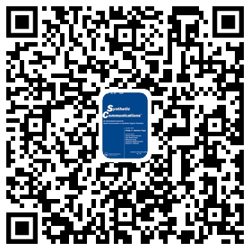
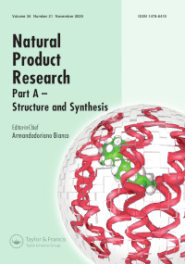
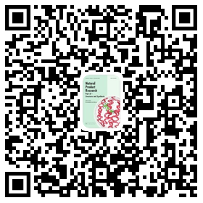
化学重点期刊
49种期刊，其中47种被列入Web of Science®，Q1区的期刊有10种。 内容涵盖化学工程、晶体学、环境科学、无机化学、有机化学、物理和理论化学。
Synthetic Communications 《合成通讯》
pISSN： 0039-7911 | eISSN： 1532-2432
2020年影响因子： 2.007
JCR排名： 37/57 有机化学
2020年SJR：0.311
SJR排名： 128/163 有机化学
Natural Product Research 《天然产物研究》
pISSN： 1478-6419 | eISSN： 1478-6427
2020年影响因子： 2.861
JCR排名： 33/74 应用化学; 40/63 药物化学
2020年SJR： 0.478
SJR排名： 58/113 分析化学；92/163 有机化学；190/460 植物科学；
290/420 生物化学

Slide 9
平台特点 - 发现 ∙ 学习 ∙ 分享
访问网址 – www.tandfonline.com
文章 – 超过440万篇科技人文医学资料供科研人员随时查阅
期刊 – 2,600余种期刊，每份期刊都经过严格的同行评审
其他 – 作者、图书馆员、编辑和学协会板块

Slide 10
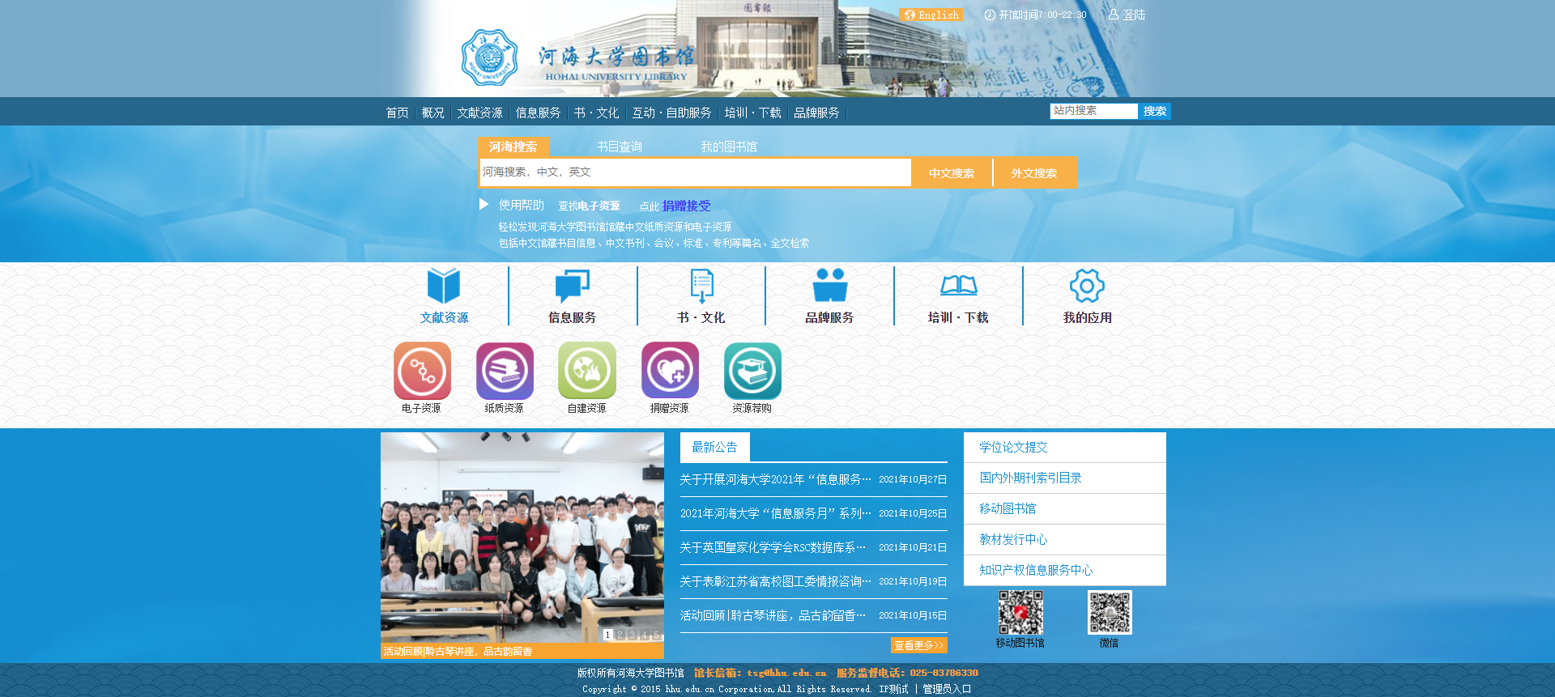
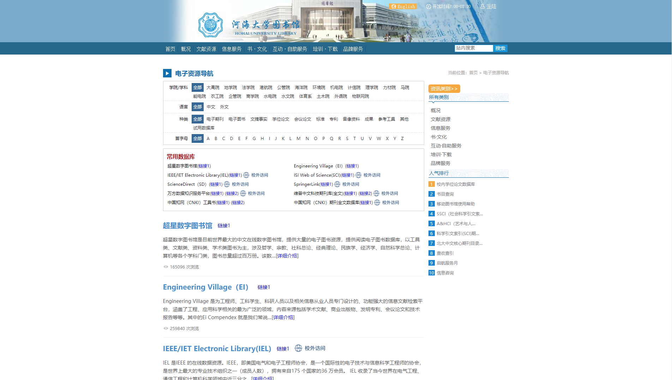
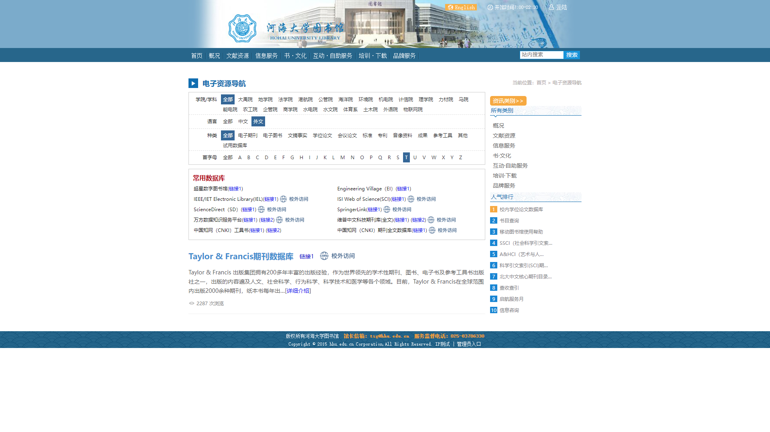
访问路径

Slide 11
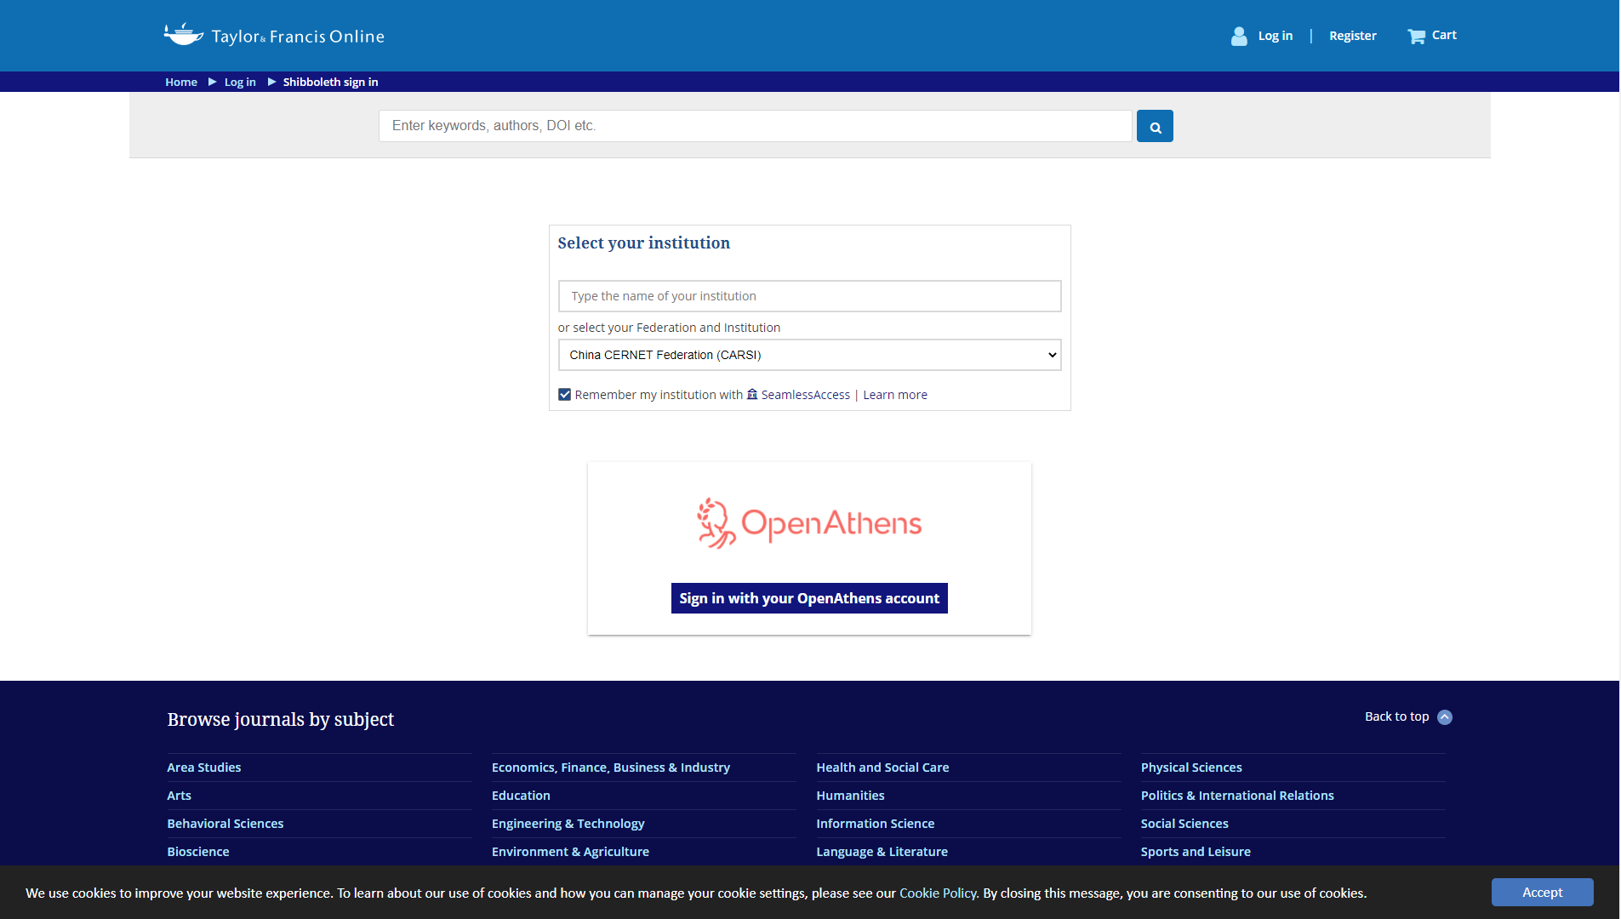
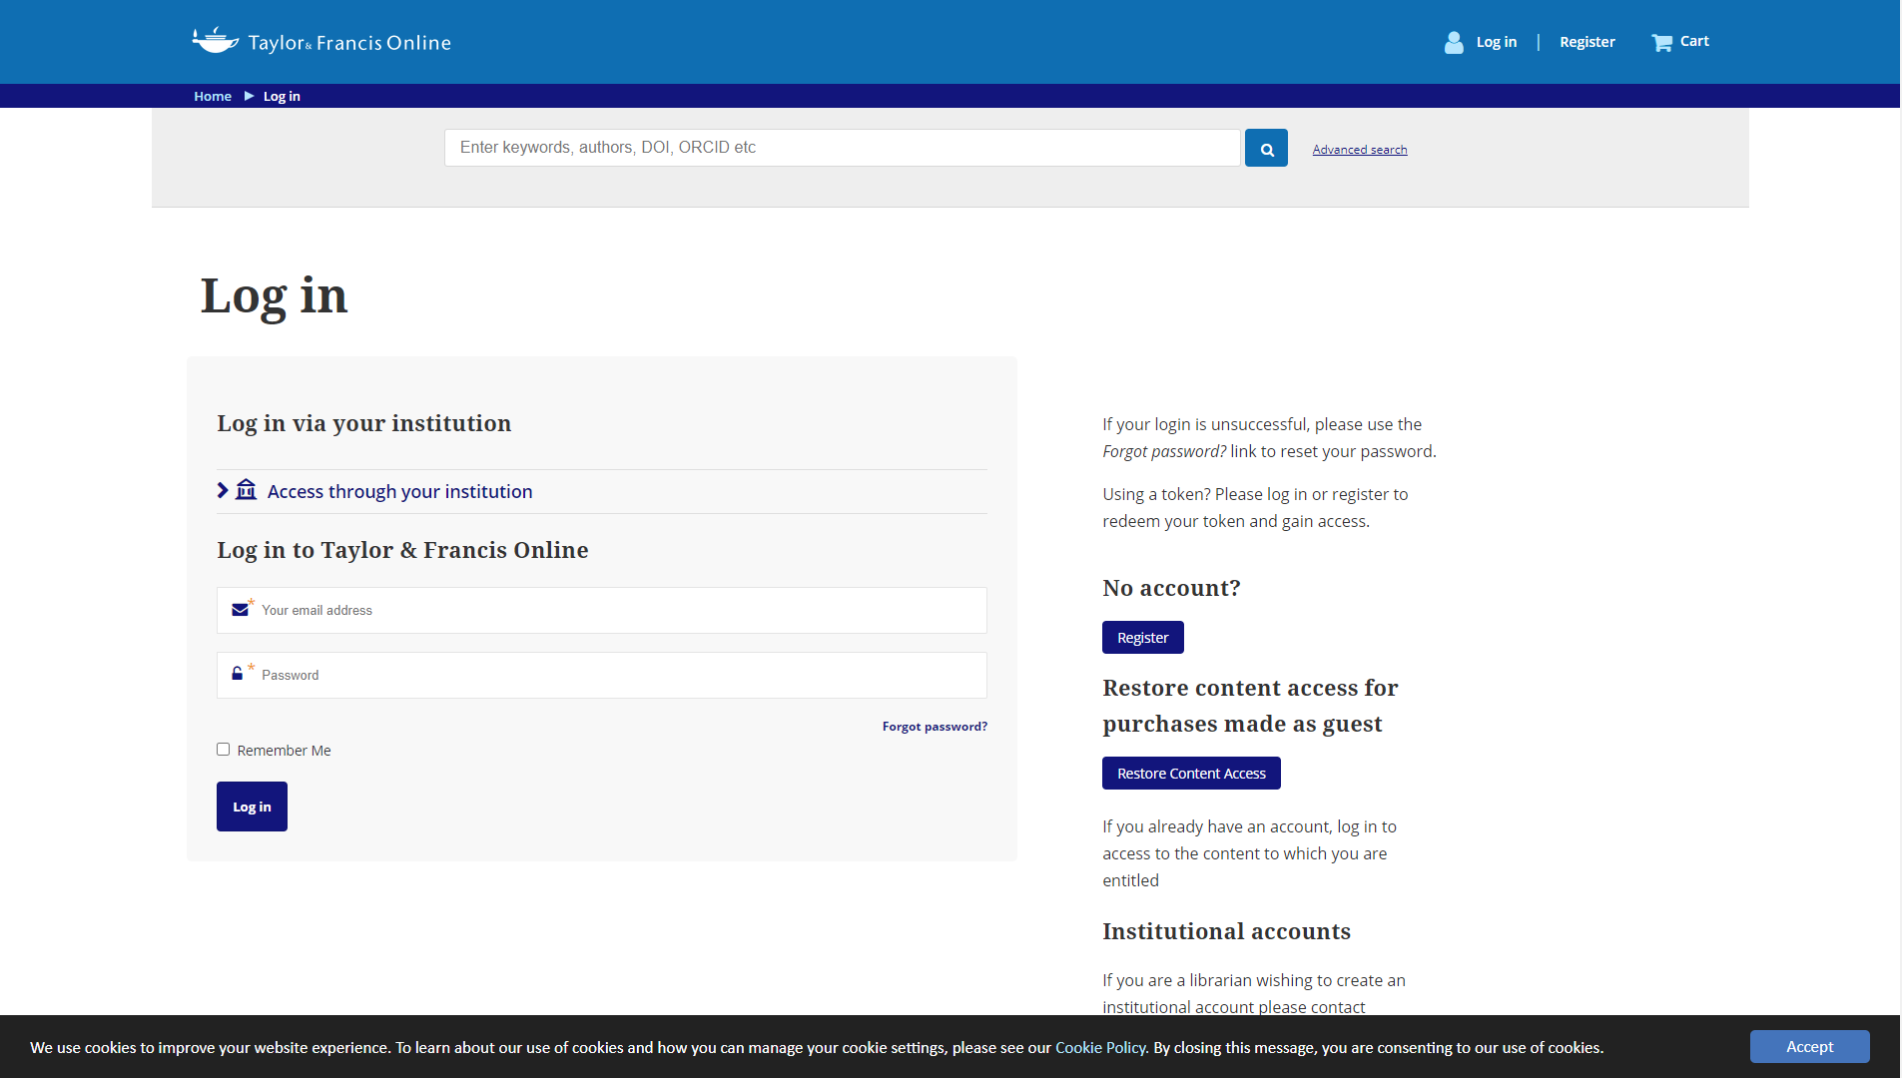
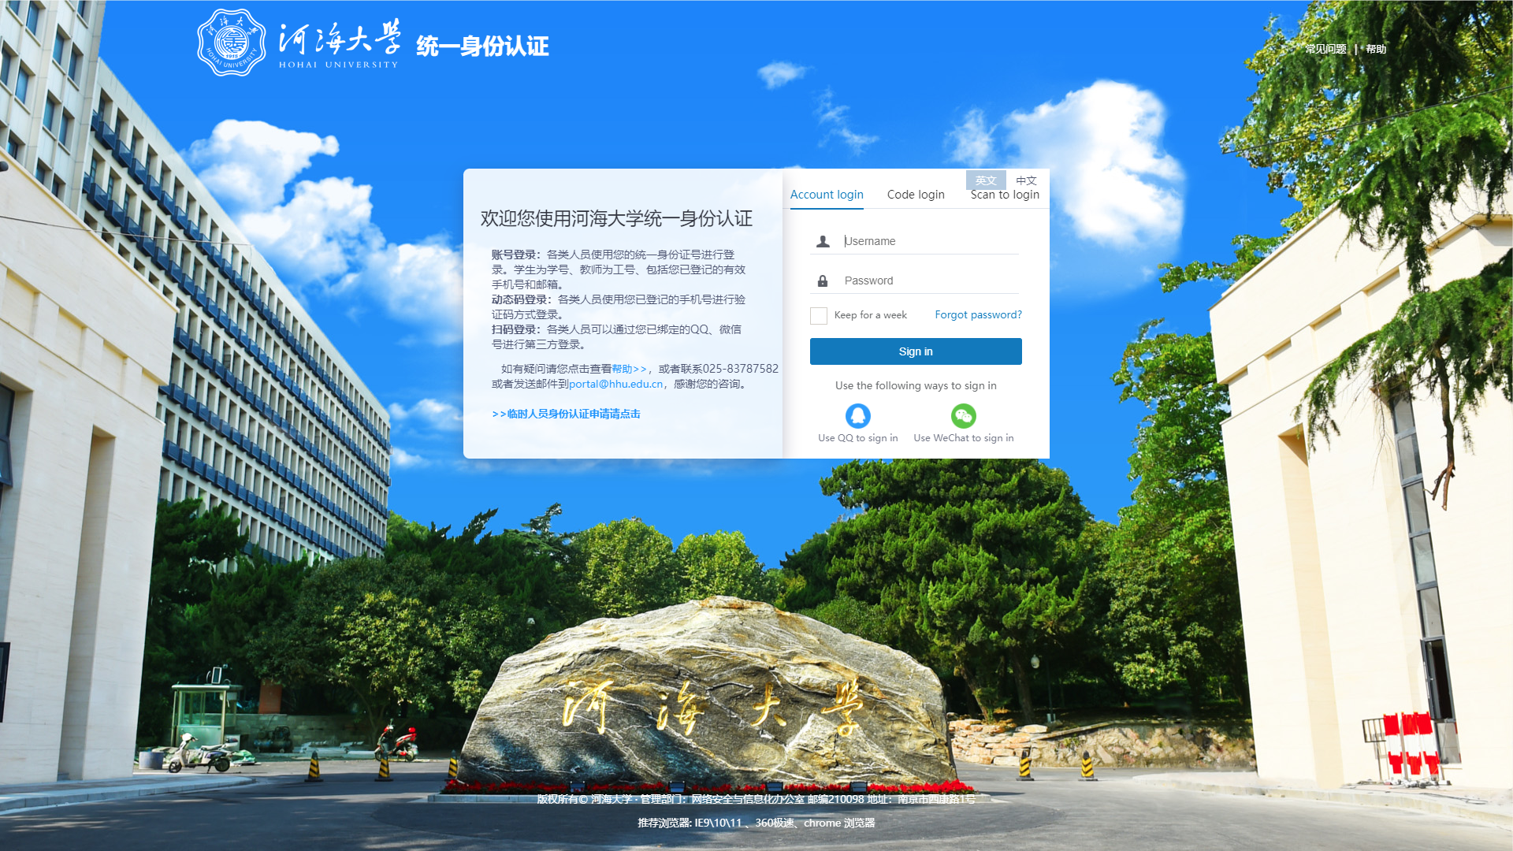
访问路径

Slide 12
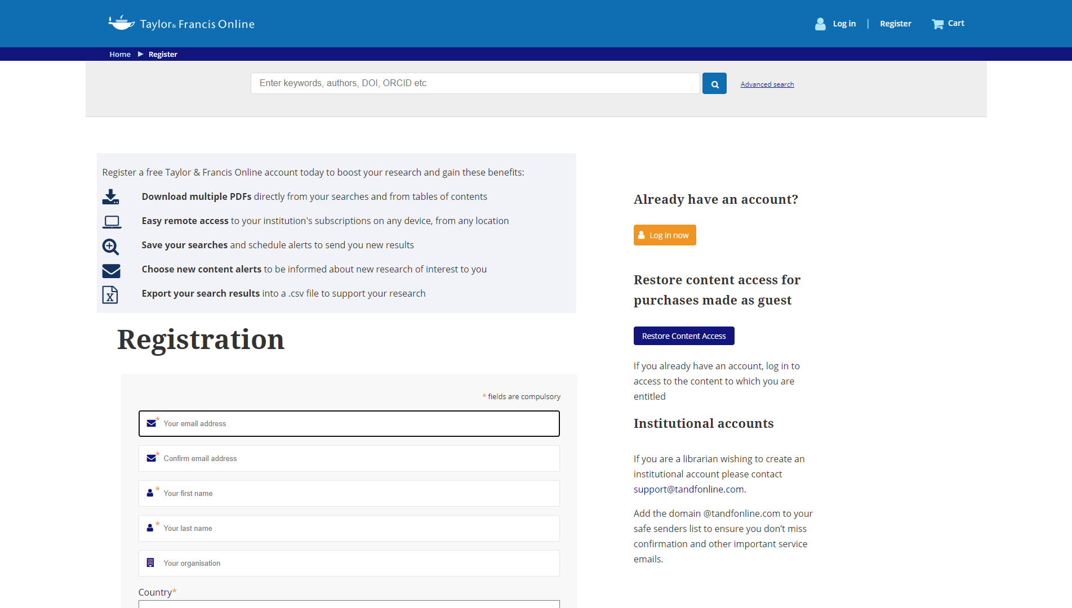
平台访问 – 校外访问

Slide 13
平台特点 - 发现 ∙ 学习 ∙ 分享

Slide 14
平台使用
搜索文献：查找您感兴趣的文章
文章页面：帮助您省时省力的开展科研
期刊页面：了解您专业领域的期刊

Slide 15
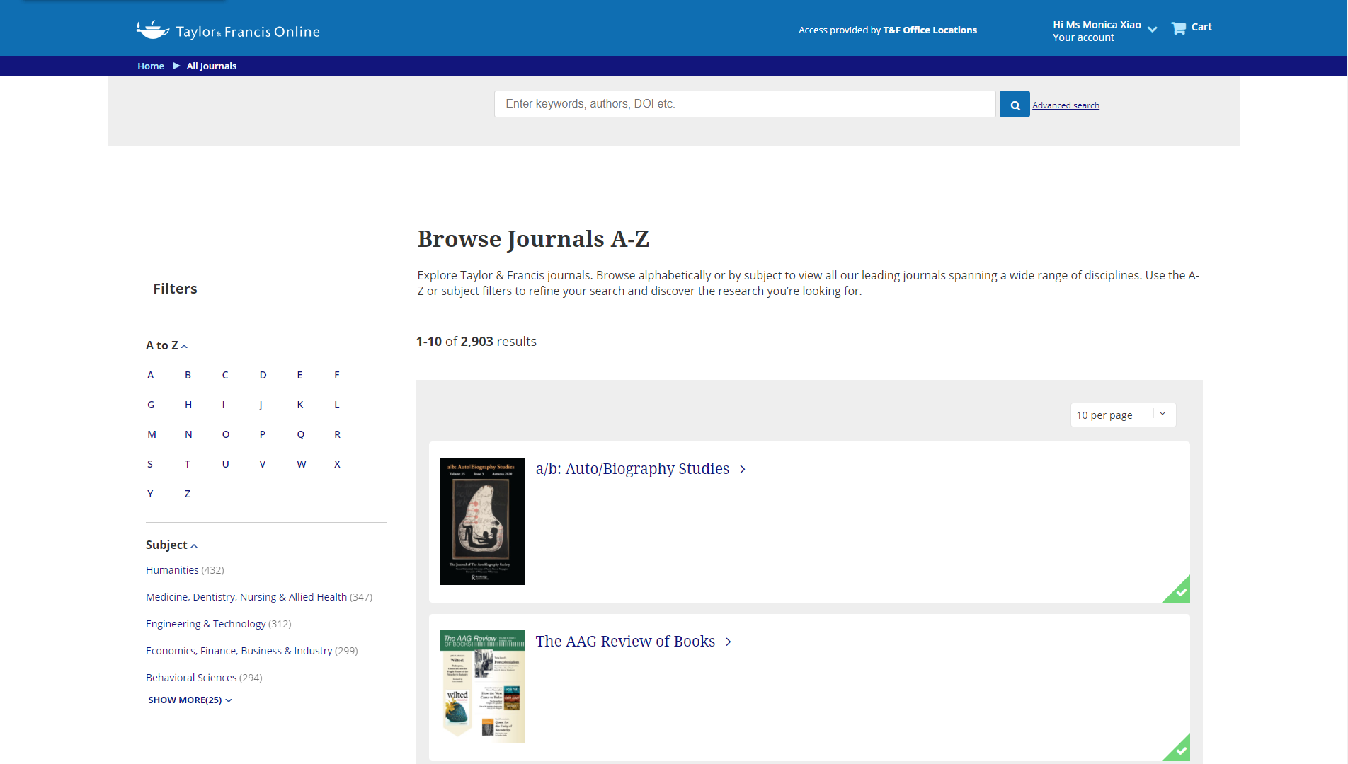
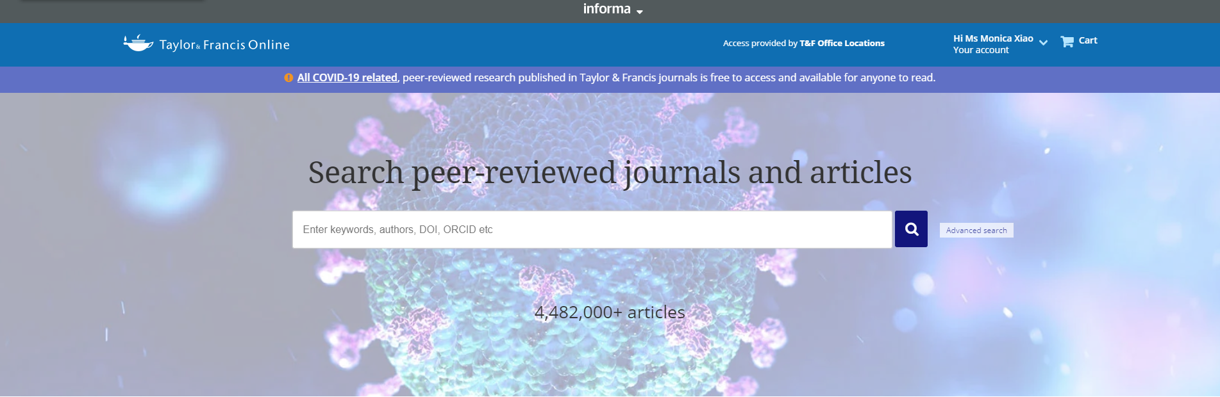
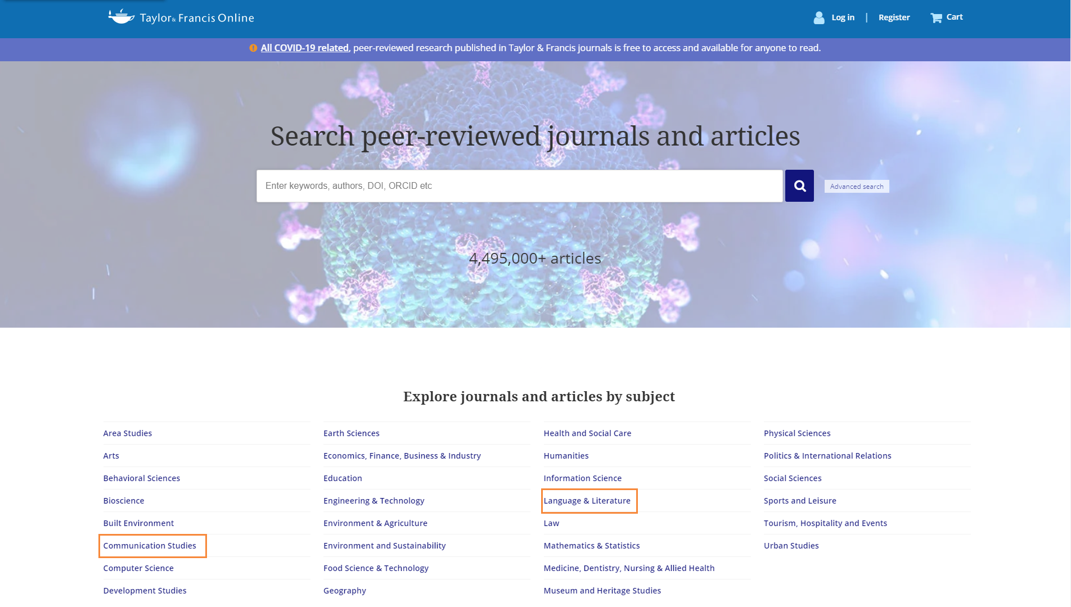
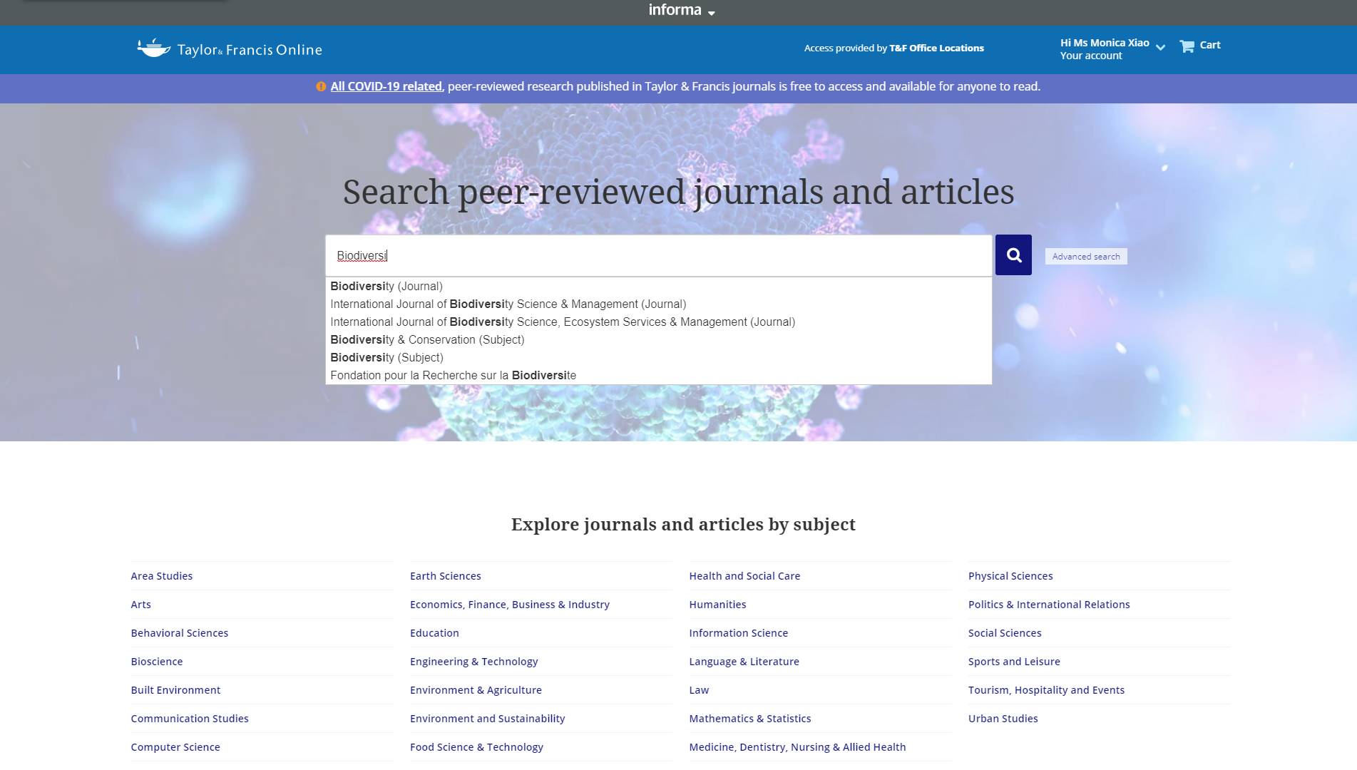
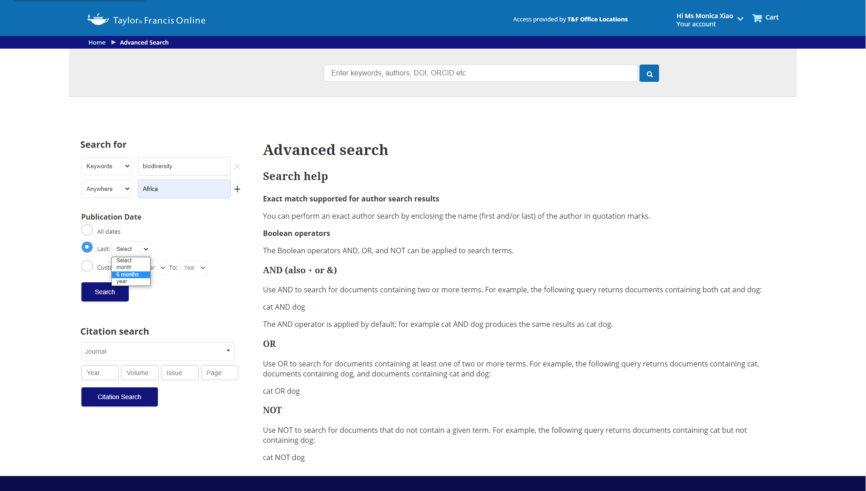
平台使用 – 检索

Slide 16
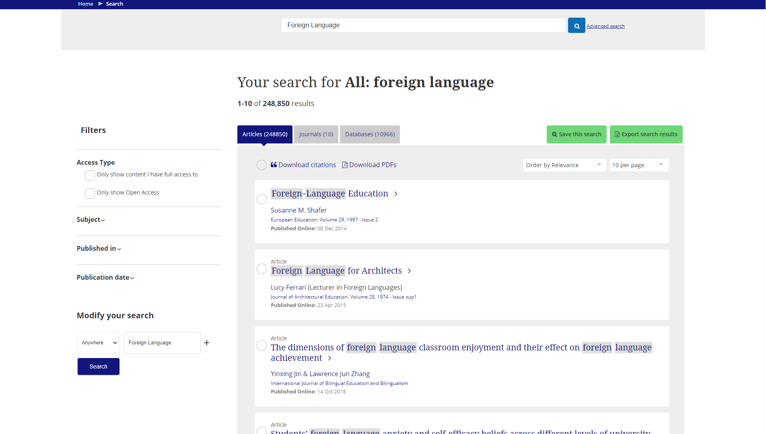
平台使用 – 检索结果

Slide 17
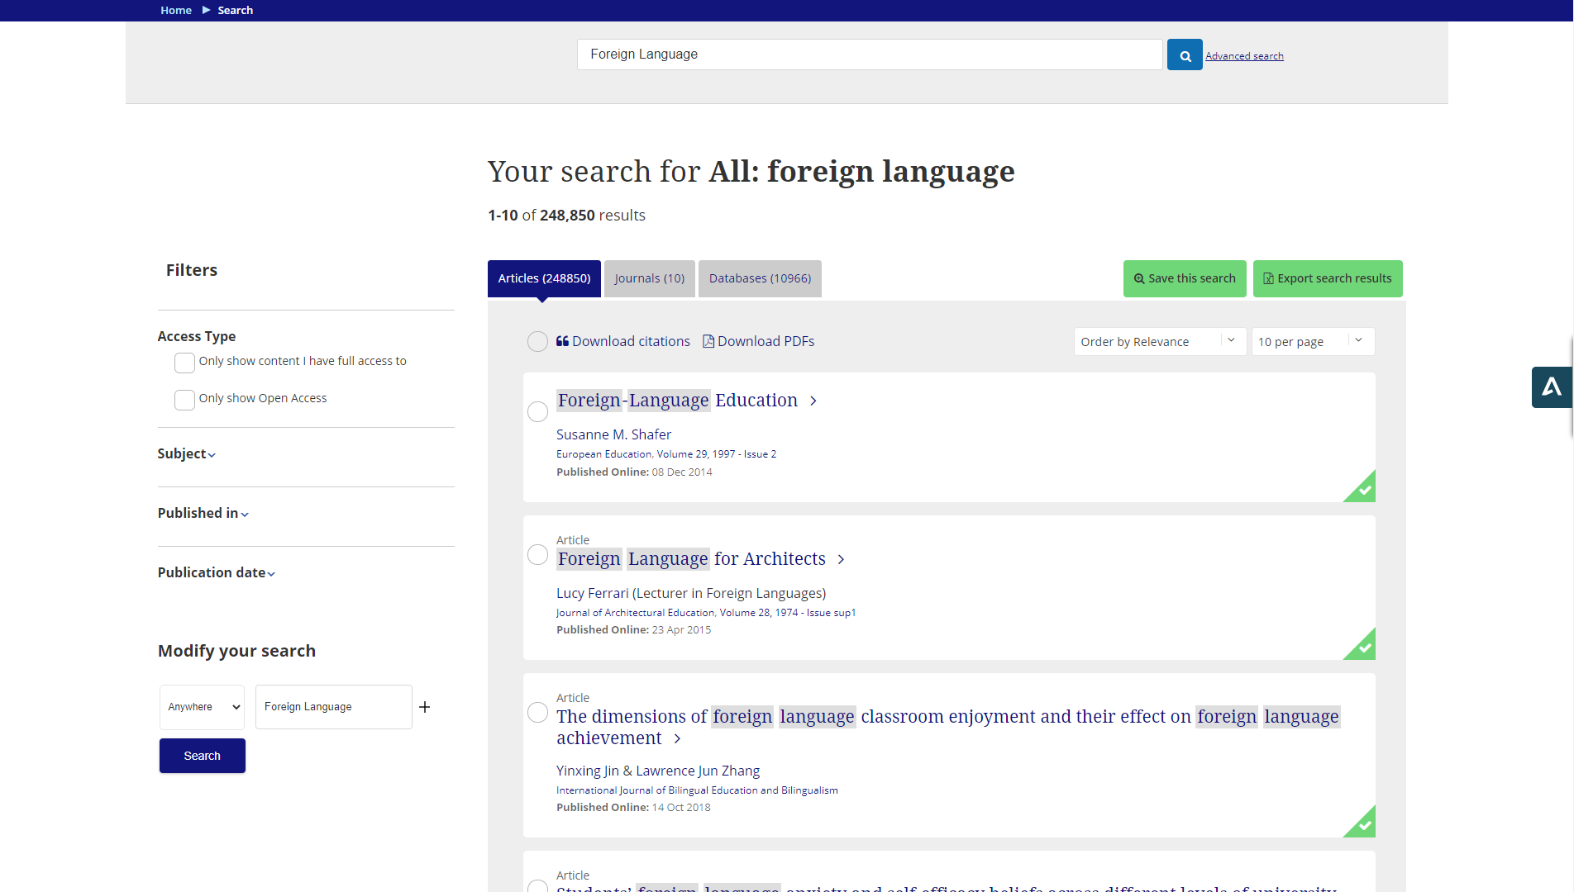
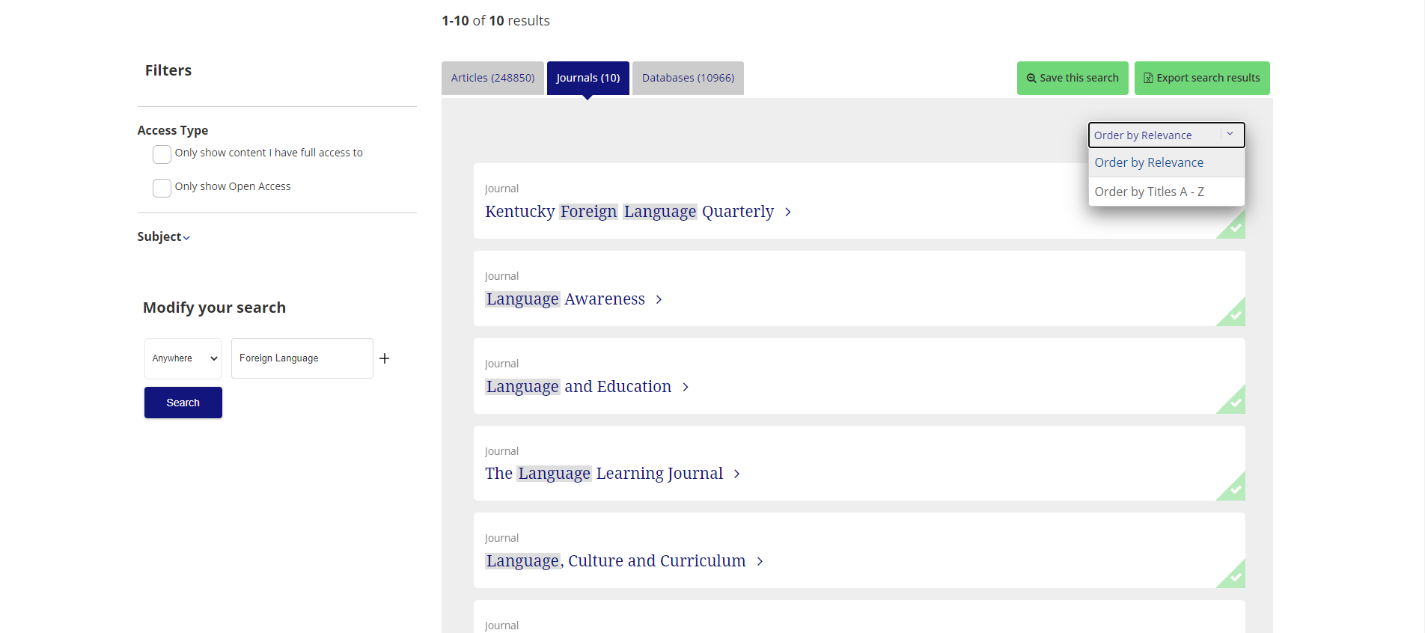
平台使用 – 检索结果

Slide 18
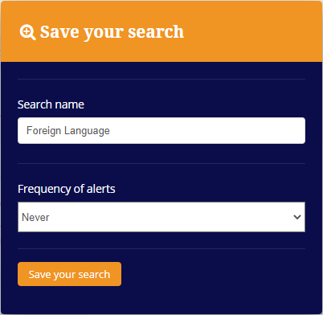
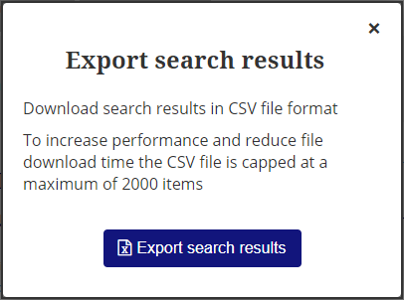
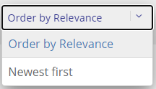
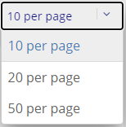
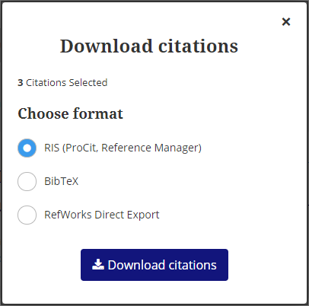
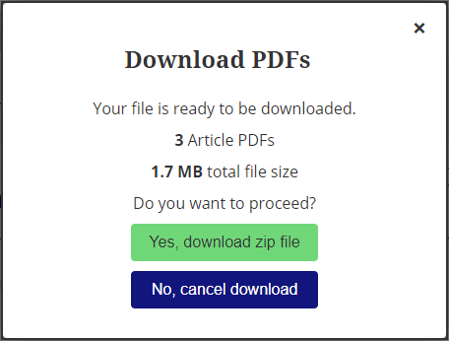
平台使用 – 检索结果
✓
✓
✓

Slide 19
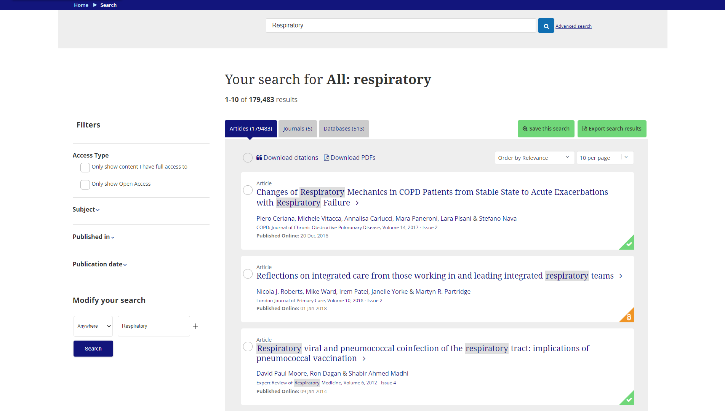
平台使用 – 检索结果

Slide 20
检索技巧 –位置算符
14378
14378
⇩
734
14378
⇩
734
⇩
455
“Blue Moon”~10
“Blue Moon”
Blue Moon

Slide 21
检索技巧 - 通配符
l?st
List
Least
Localist
locust
LST
latanoprost
L*st
Lust
list
lost
LCST
注意：
在检索条件开头使用通配符将导致错误！
词组中的通配符将被忽略！

Slide 22
检索技巧 – 模糊检索
Dostoyevskii
Dostoevskij
Dostoyevsky
Dostoyevski
Dostoyevskii~

Slide 23
检索技巧 – 布尔逻辑运算符
biodiversity +Africa -plant

Slide 24
平台使用 – 检索技巧
位置算符(“A B”~10)
通配符(? *)
模糊检索(A~)
布尔运算符(AND OR NOT)
更多检索技巧，请访问：
https://help.tandfonline.com/s/article/Searching-our-site

Slide 25
平台使用 –高级检索

Slide 26
平台特点 – 文章页面

Slide 27
平台特点 – 文章页面

Slide 28
平台使用 – 文章页面

Slide 29
平台使用 – 文章页面

Slide 30
平台使用 – 文章页面

Slide 31
平台使用 – 文章页面

Slide 32
平台使用 – 文章页面

Slide 33
平台使用 – 期刊页面

Slide 34
平台使用 – 期刊页面
订阅期刊的最新内容推送，第一时间了解科研最新进展
1. 只需点击期刊页面New content alerts订阅按钮；
2. 网页将转到个人账户下的管理订阅页面；
3. 订阅内容列表中自动添加最新订阅期刊(字母顺序)；
4. 选取期刊列表提供的勾选框，根据需要删除不需要的订阅；
5. 或调整订阅通知的发送频率：不要通知，或按每天/周/月发送；

Slide 35
平台使用 – 期刊页面
4. 点击Subscribe按钮，完成订阅。
浏览器右上角将会提示：
开启RSS功能，需要先安装RSS订阅扩展插件
以Chrome浏览器为例：
1. 找到RSS Feed Reader下载并安装：
2. 浏览器右上角找到标识：
5. 点击浏览器右上角标识，即可查看
推送内容：
3. 点击期刊页面RSS订阅按钮，
页面将弹出如下对话框

Slide 36
平台使用 – 期刊页面
引文信息搜索：
- 论文起始页码输入正确，直接转到文章页面；
- 论文起始页码输入错误，将转到期刊卷期次列表页面，查找所需论文。
5 ← 卷次
1 ← 期次
1 ← 论文起始页

Slide 37
感谢聆听，欢迎提问
Taylor & Francis 客户经理—石晓璟
QQ：52268623
E-mail: Steven.shi@tandfchina.com
请关注我们的公众号TandF学术
【TandF_China】
关注学术，
关注Taylor & Francis！

